Slide 1







Cronograma – Aula 1 de React
Demonstração de um projeto (15 minutos)
Instalar e criar o primeiro projeto (20 minutos)
Criar o primeiro projeto e alterações nos arquivos (25 minutos)
Etendendo os arquivos do projeto (20 minutos)
Criar um formulário (25 minutos)
Próxima aula:
Estrutura de um projeto com React
Novo conteúdo
Exercícios

Slide 2

ReactInstalar e criar o primeiro projeto

Slide 3
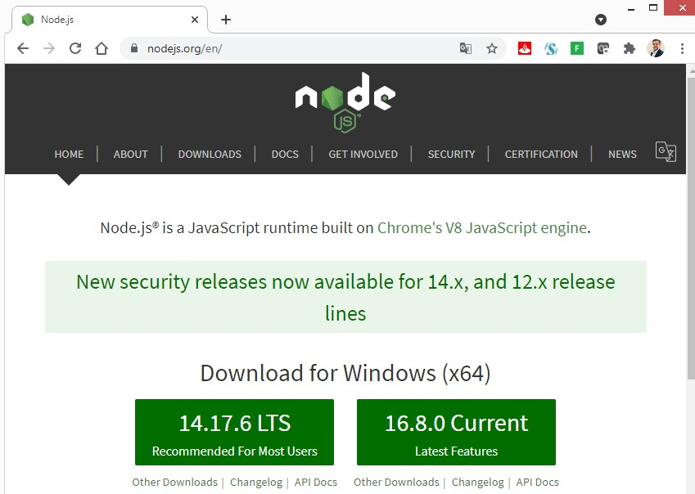
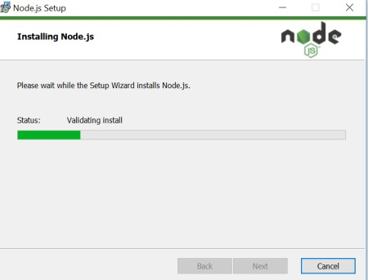
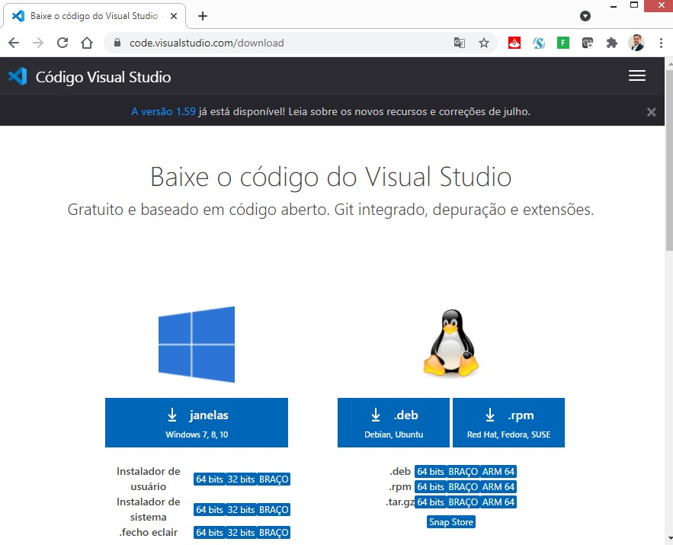
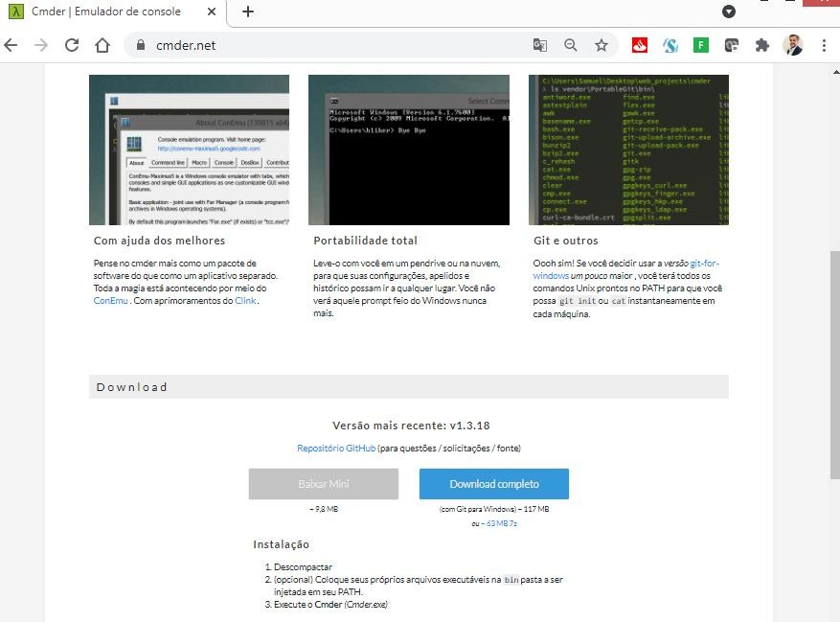
O que iremos precisar
https://nodejs.org/en/
https://code.visualstudio.com/download https://cmder.net/
Site oficial do React: https://pt-br.reactjs.org/

Slide 4
Passos da instalação do node
Passo 1
https://nodejs.org/en/

Slide 5
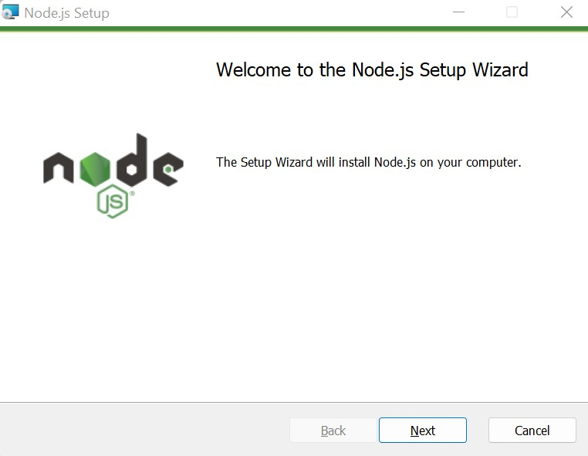
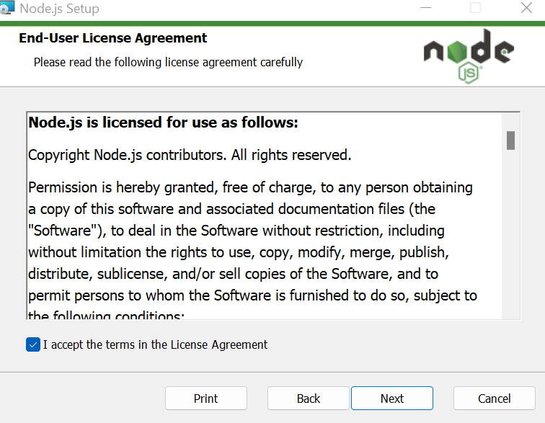
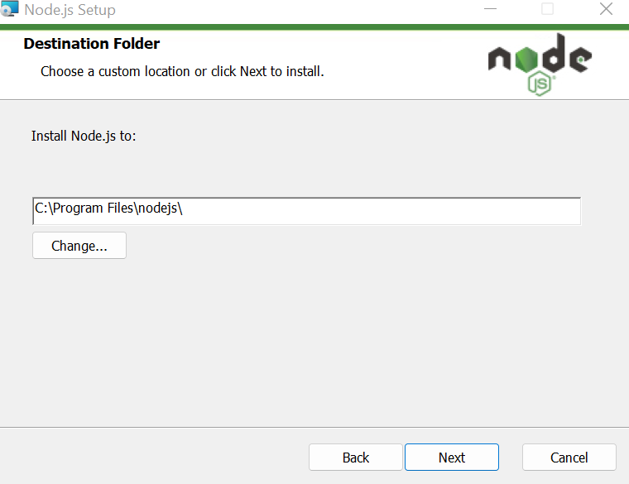
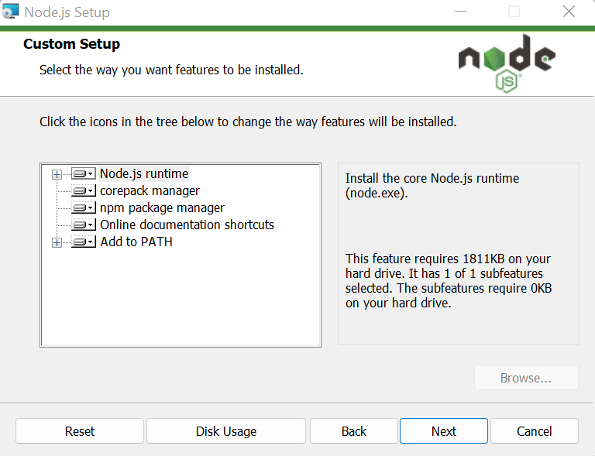
Passos da instalação do node
Passo 2
Passo 3
Passo 4
Passo 5

Slide 6
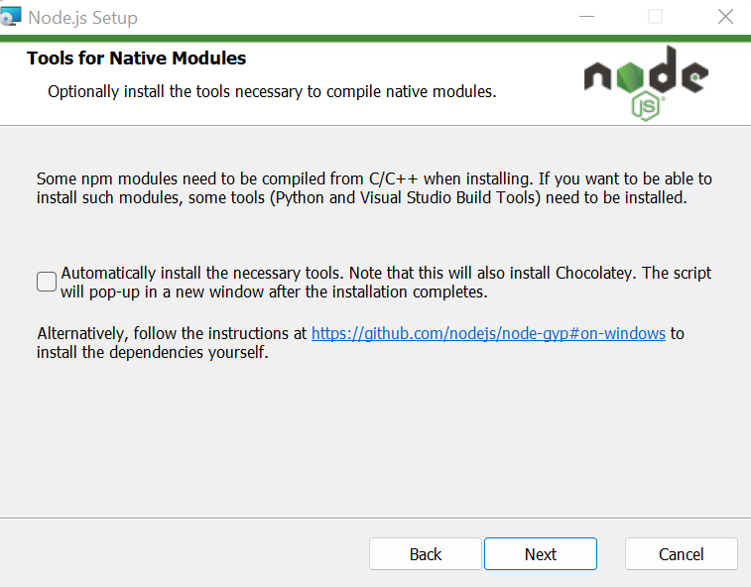
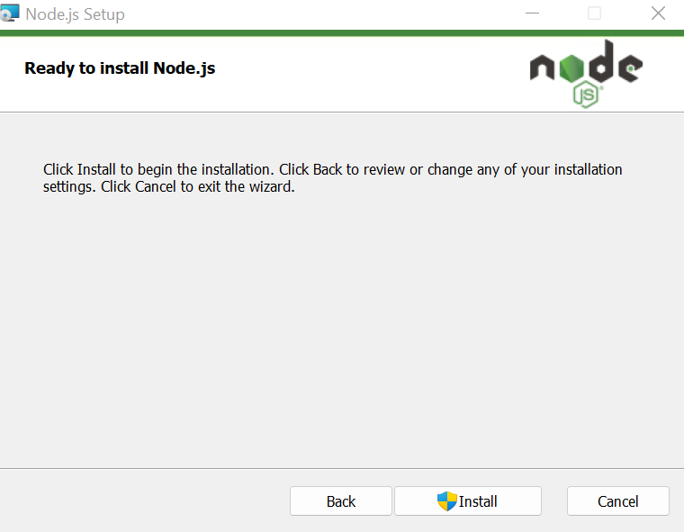
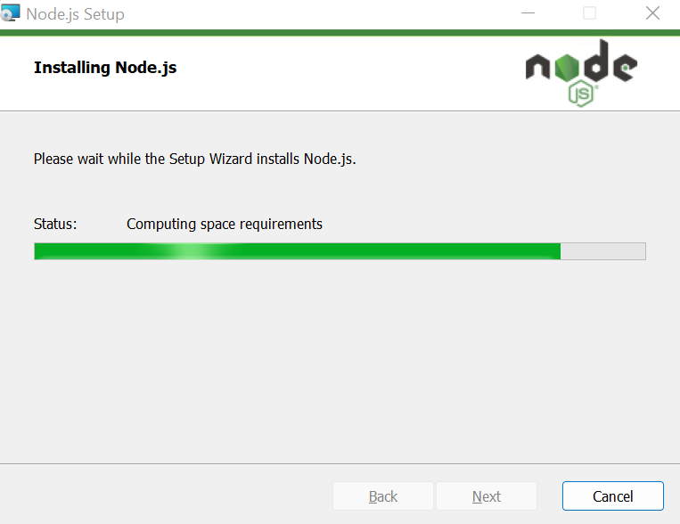
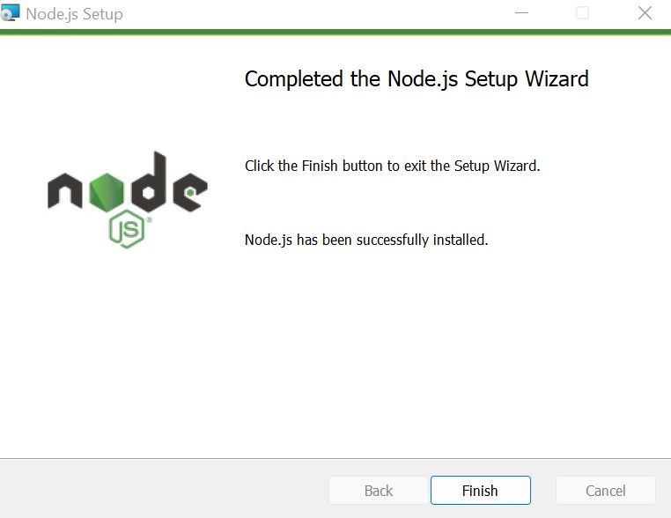
Passos da instalação do node
Passo 6
Passo 7
Passo 8
Passo 9

Slide 7
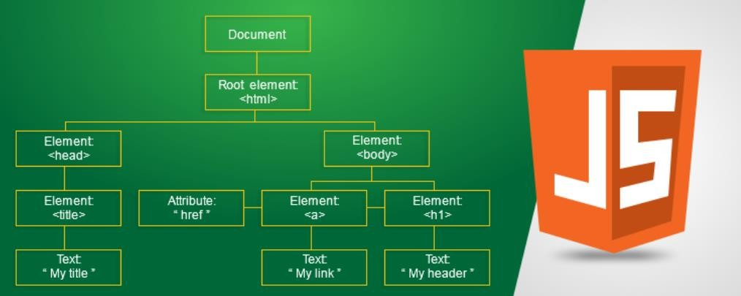
O que é react
É uma biblioteca da linguagem JavaScript e que atua na camada View de um projeto com MVC.
É uma biblioteca que foi criada e desenvolvida pelo Facebook, é de código aberto e quem
mantém e evolui o React é você, ou seja, a comunidade.
DOM – Manipulação dos dados HTML em tempo real com o React

Slide 8
DOM – Manipulação dos dados HTML em tempo real com o React
É possível alterar qualquer texto das tags do HTML
Os atributos do HTML, também podem ser alterados pelo React
Possibilidade de remover e adicionar as tags do HTML, através do React
Tem o mesmo nível de ação no HTML e CSS
O React é muito utilizado com o HTML, através dos eventos, um exemplo muito conhecido é o onclick do HTML

Slide 9
Componentes no React
Em uma página index.html, que está integrada com o arquivo App.js, podemos ter no arquivo App.js mais de um componente, por exemplo, esses componentes podem ser as três partes do arquivo index.html, contendo o Header.js, ContentBody.js e o Footer.js, ou seja, cada um desses três arquivos é um componente.

Slide 10
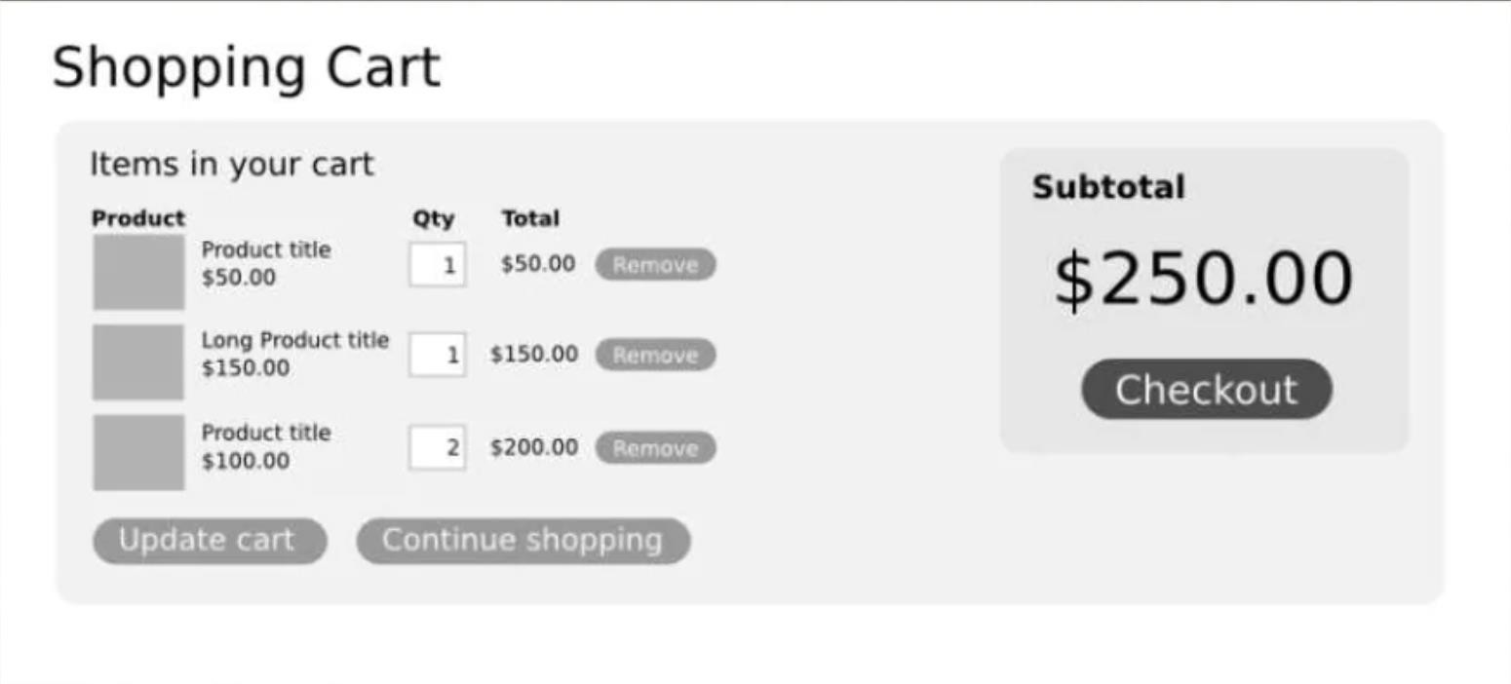
Componentização
Exemplo do React com componentes
Fonte: https://pt.slideshare.net/hpphat/final-reactjs-presentation

Slide 11
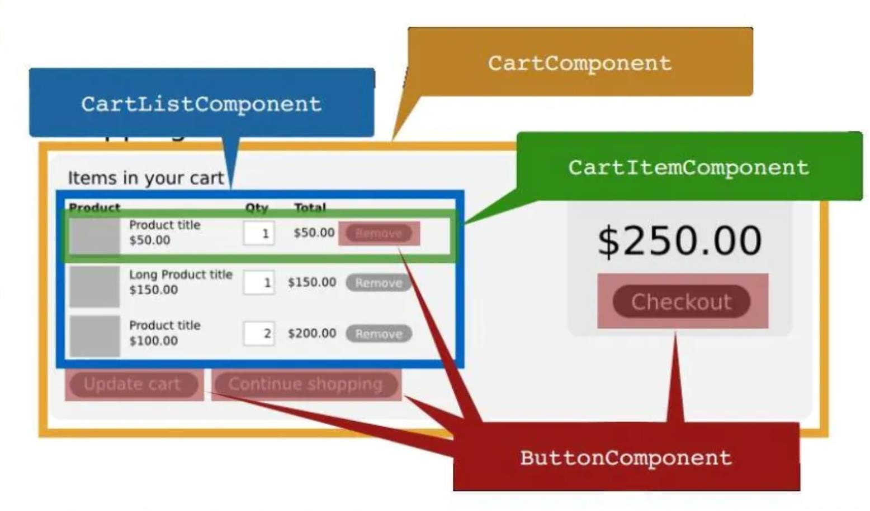
Componentização
Exemplo do React com componentes
Fonte: https://pt.slideshare.net/hpphat/final-reactjs-presentation

Slide 12
Pontos positivos e negativos
Pontos positivos e negativos
Muita eficiência na utilização dinâmica entre o JS e o HTML, refletindo no interface para o
usuário (UI).
Sabendo a sintaxe e lógica do JS, torna fácil a utilização do React.
Mais entrega com menos esforço para o UI
Pontos negativos
Trabalha apenas na camada da View
Para a utilização é necessário conhecimento prévio em JS, na sintaxe, lógica de programação,
HTML e CSS.

Slide 13
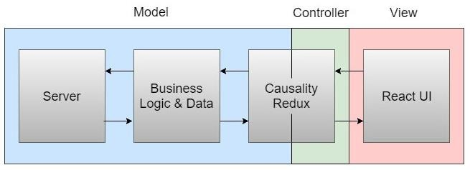
Local de atuação do react
https://medium.com/dailyjs/mvc-implemented-by-react-and-causality-redux-c4125a01e95cload
Um exemplo é por exemplo na UI, se tem um botão que ao ser
clicado envia para um controller (lembrando do conceito de JSP podemos lembrar do
package servlet) que então aciona o código back da aplicação.

Slide 14
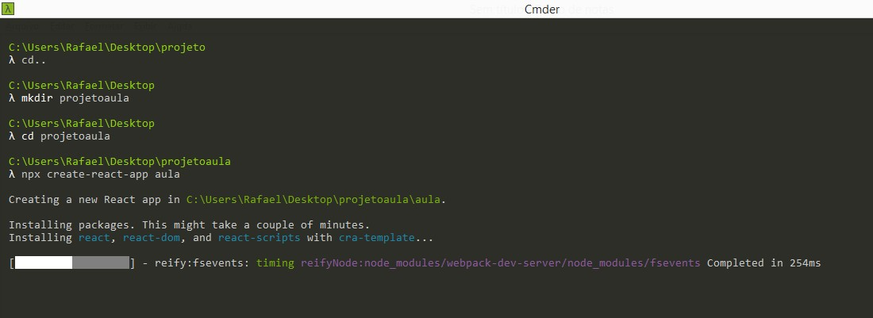
Primeiro projeto
– Escolher o local da pasta, no meu caso na área de trabalho
– Na área de trabalho criei a pasta ProjetoAula (mkdir projetoaula)
– Acessar a pasta projetoaula (cd projetoaula) 4 – Dentro da criar a pasta aula (mkdir aula)
– Acessar a pasta aula (cd aula)
– Criar um projeto com o nome aula: npx create-react-app aula

Slide 15
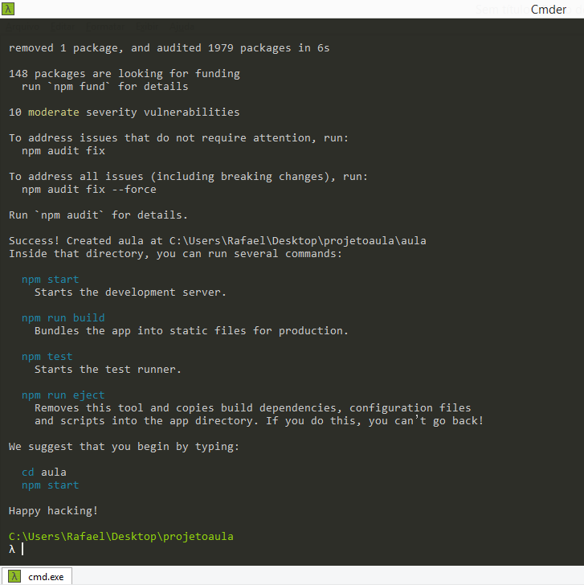
Primeiro projeto
Projeto criado

Slide 16
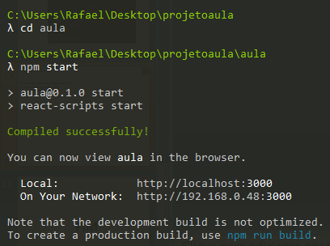
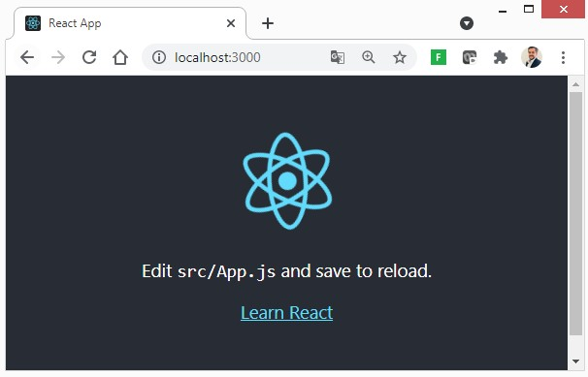
Primeiro projeto
– Acessar a pasta do projeto (cd aula)
– Iniciar o projeto (npm start)
Projeto carregando:
9 – Digite no browser http://localhost:3000

Slide 17
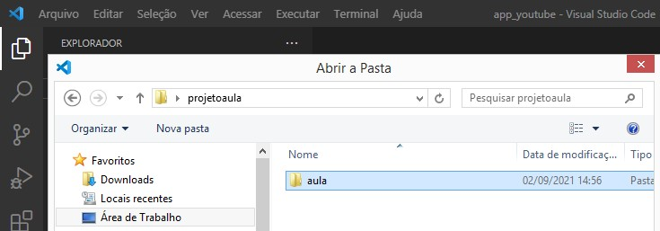
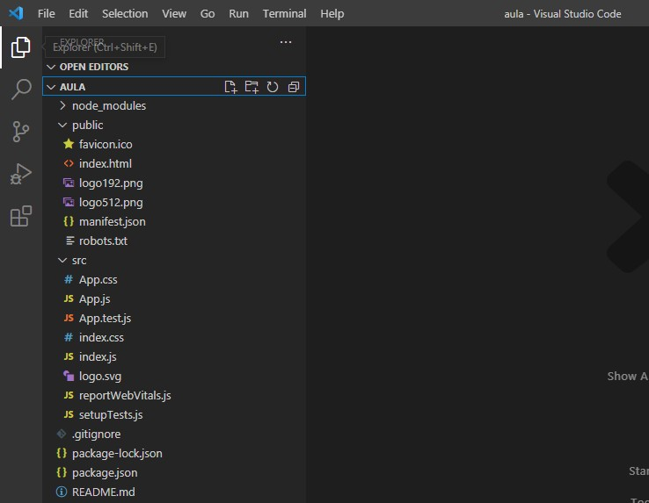
Primeiro projeto
– Abrir o Visual Studio Code
– Clicar em “file”, após “Open Folder” e após selecionar a pasta criada anteriormente para o
projeto:
Professor Rafael Martins Ronqui

Slide 18
Primeiro projeto
Estrutura:
index.html
App.js --> É aqui nosso foco de programação, por exemplo, trocando os valores do HTML index.js → Uma maneira fácil de entender é que ajuda na comunicação do arquivo App.js com a index.html, para mostrar no browser.

Slide 19
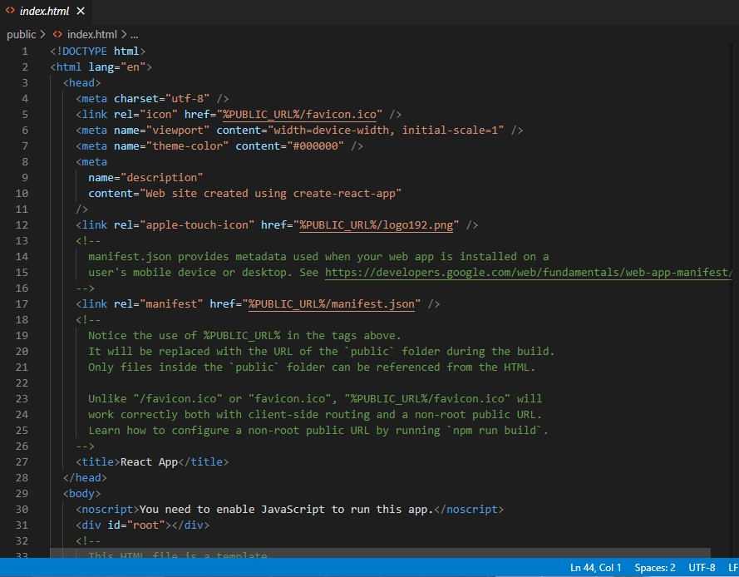
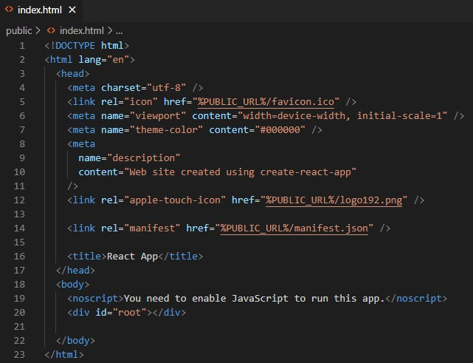
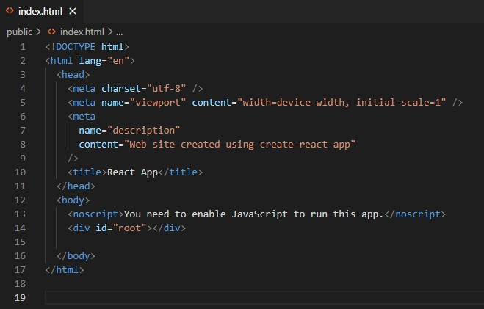
Primeiro projeto – index.html

Slide 20
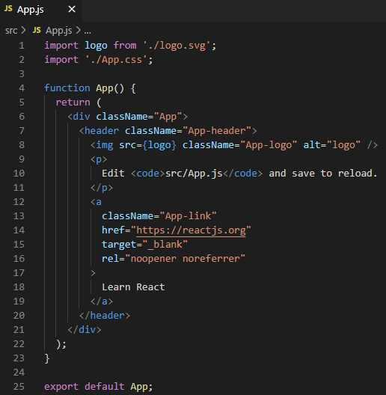
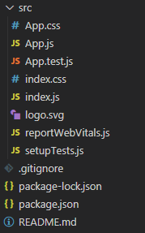
Primeiro projeto – Foco de trabalho

Slide 21
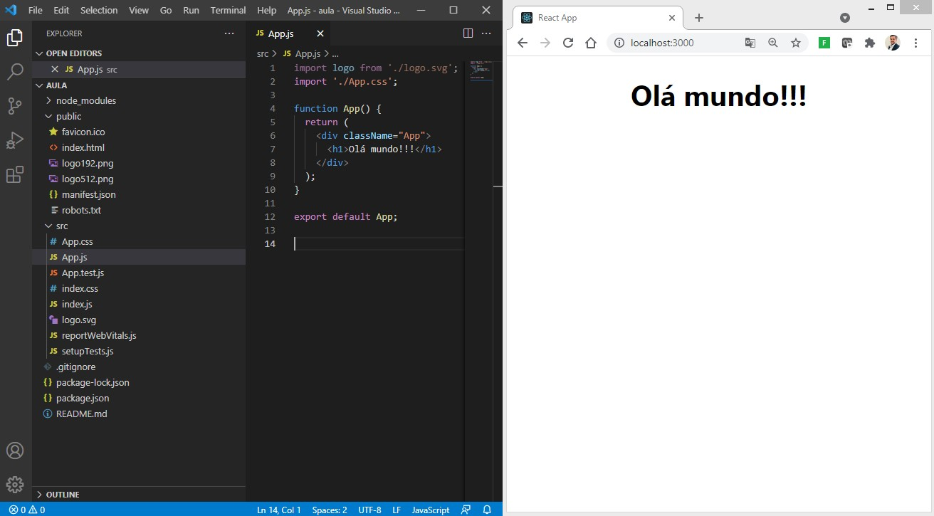
Primeiro projeto – Foco de trabalho
Após a edição:

Slide 22
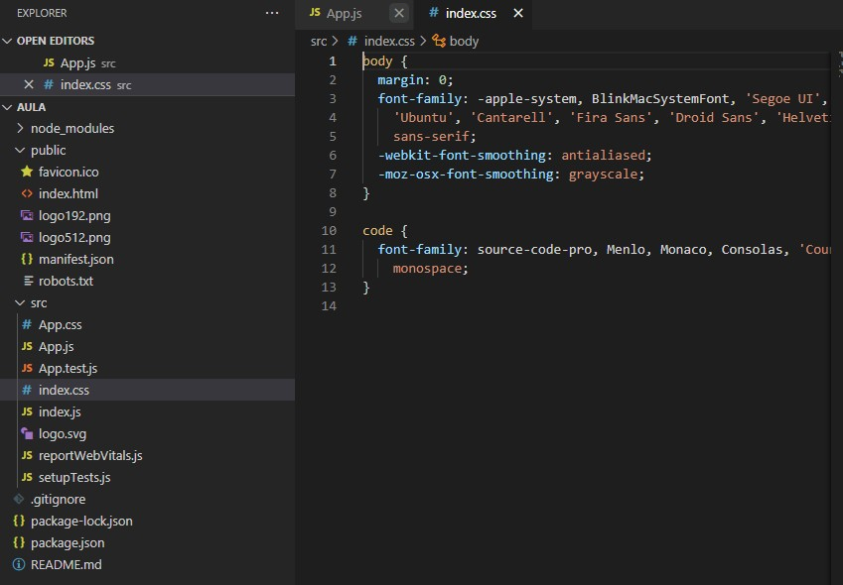
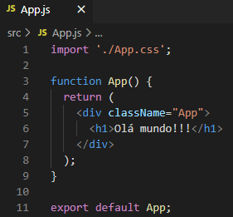
Primeiro projeto – Foco de trabalho
Importação/vínculo do CSS no react:
Uma div é obrigatório no React.
Se for só uma tag, ok, Não precisa a DIV, porém se for mais de uma tag,
é obrigatório uma tag div

Slide 23
Primeiro projeto – Foco de trabalho
No React se utiliza a declaração className e não class

Slide 24
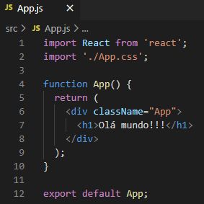
Primeiro projeto
Fazer o import do react:

Slide 25
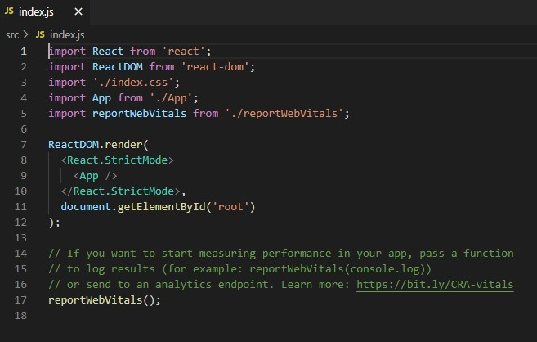
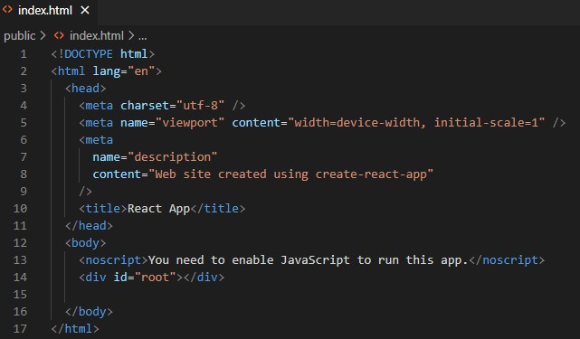
Primeiro projeto – index.js
Faz a comunicação com o index.html, nesse caso, ajuda na atualização dos dados em tempo real
Para o browser:

Slide 26
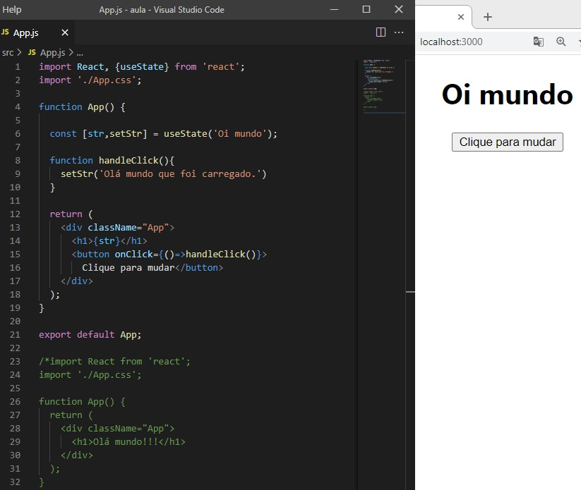
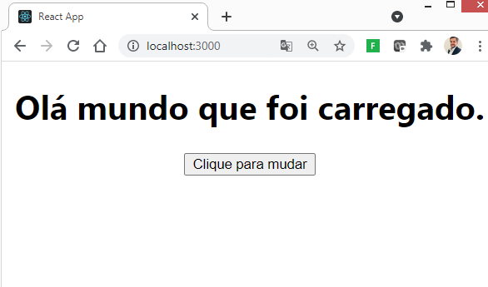
Primeiro projeto – Use State
Atenção, se colocar mais de Uma instrução no JS, tem que lembrar o que foi ensinado no primeiro semestre, após
a instrução precisa do ;
Após clicar no botão
Para funcionar, iremos criar outro arquivo no próximo slide
Professor Rafael Martins Ronqui

Slide 27
Primeiro projeto – Criando um novo arquivo
1
2

Slide 28
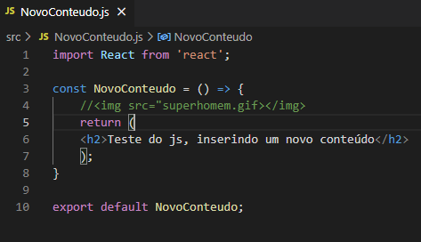
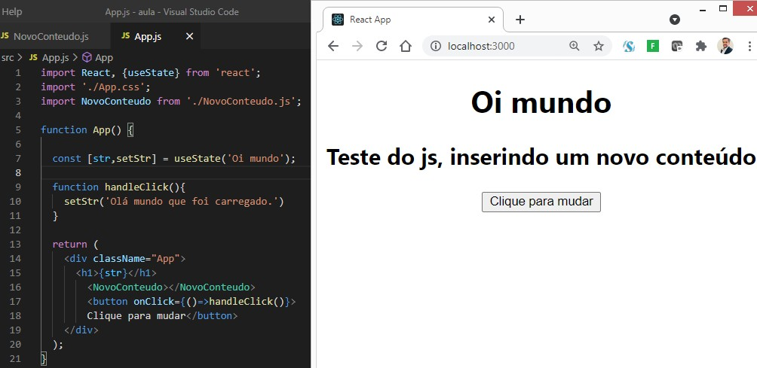
Primeiro projeto – Use State

Slide 29
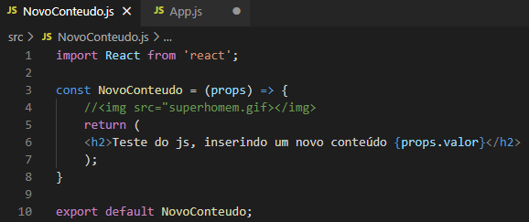
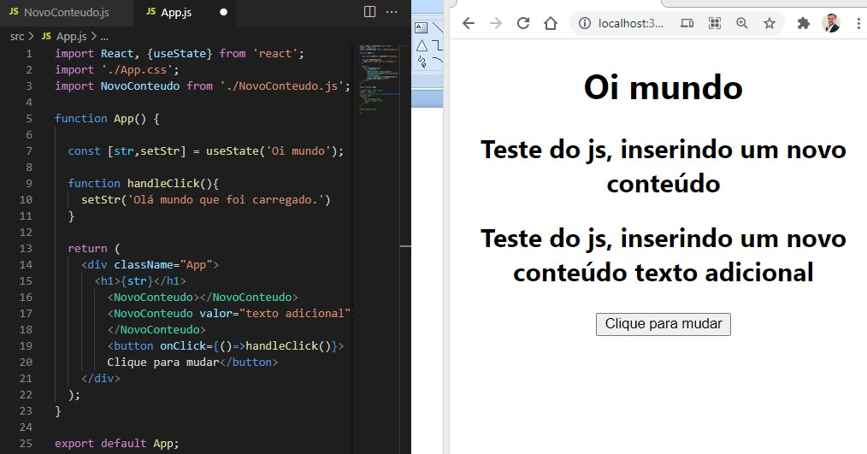
Primeiro projeto – Use State
O atributo no react é conhecido
como props

Slide 30




FIM – Introdução ao React
Instalar e criar o primeiro projeto

Slide 31

Exercício
Criar o mesmo conteúdo desse projeto, após;
Criar o arquivo NovoConteudoDois.js
Inserir a tag <h3> com a frase:
- Exercício, retorno do texto em tela.
No arquivo App.js, na className “App”,
inserir a chamada do NovoConteudoDois.js, através da utilização da tag <NovoConteudoDois>, igual ao que foi
apresentado pelo professor, utilizando a tag <NovoConteudo>
Professor Rafael Martins Ronqui

Slide 32


Continuação do React
Entendendo os arquivos do projeto
Professor Rafael Martins Ronqui

Slide 33
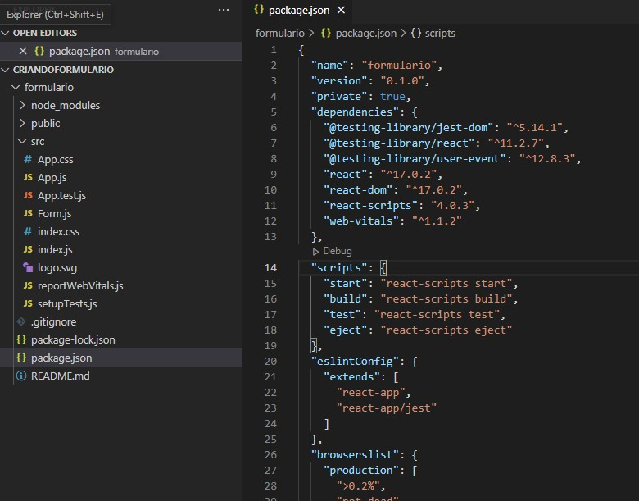
Estrutura – src: package.json
É um descritivo das configurações básicas do projeto e as depências
Obs.: Caso abra algum projeto e tenha algum problema na utilização de alguma dependência,
no terminal, utilizar a instrução expo install
Professor Rafael Martins Ronqui

Slide 34
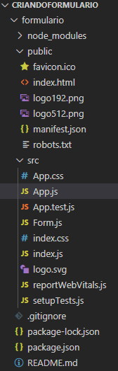
Estrutura – src: package.json
Hoje iremos fazer apenas o reconhecimento da estrutura criada automaticamente,
na próxima aula, iremos ver um exemplo de estrutura de projeto em React.
Professor Rafael Martins Ronqui

Slide 35
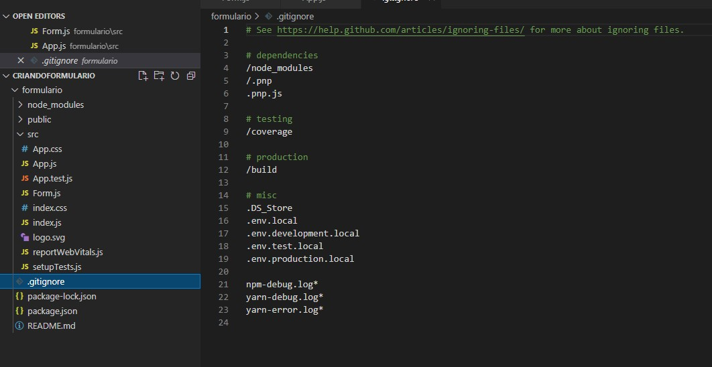
Estrutura – src - .gitignore
Para atuar com versionamentos
Professor Rafael Martins Ronqui

Slide 36
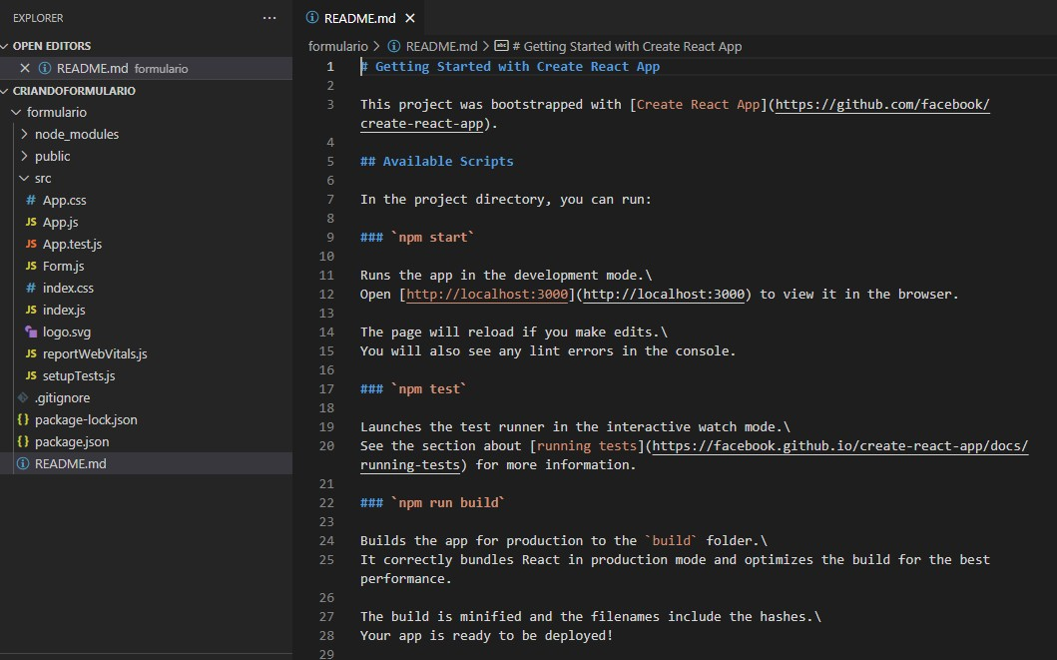
Estrutura – src: README.md
Mais utilizado para se fazer Commit do projeto, utilizado em projetos no GitHub
Professor Rafael Martins Ronqui

Slide 37
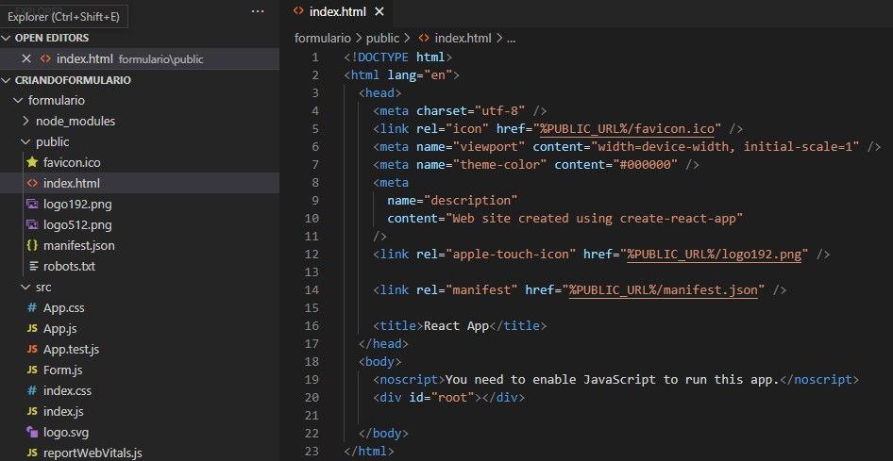
Estrutura – public: index.html
Lembrando que React não é uma linguagem, é uma maneira mais fácil de construir um front com o HTML, CSS e o JS.
Professor Rafael Martins Ronqui

Slide 38
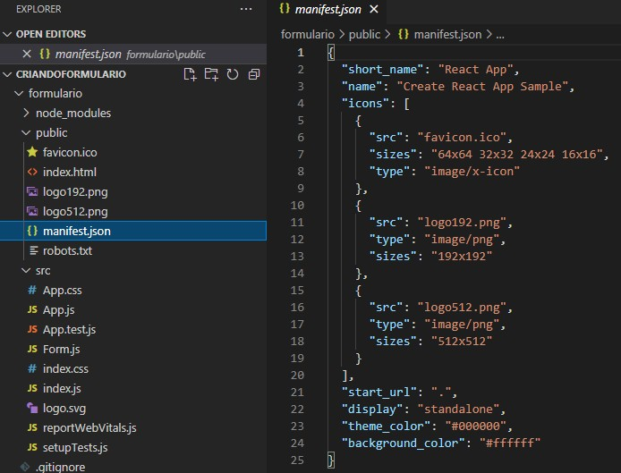
Estrutura – public: index.html
O tipo e o como ficará disponível o ícone
Professor Rafael Martins Ronqui

Slide 39
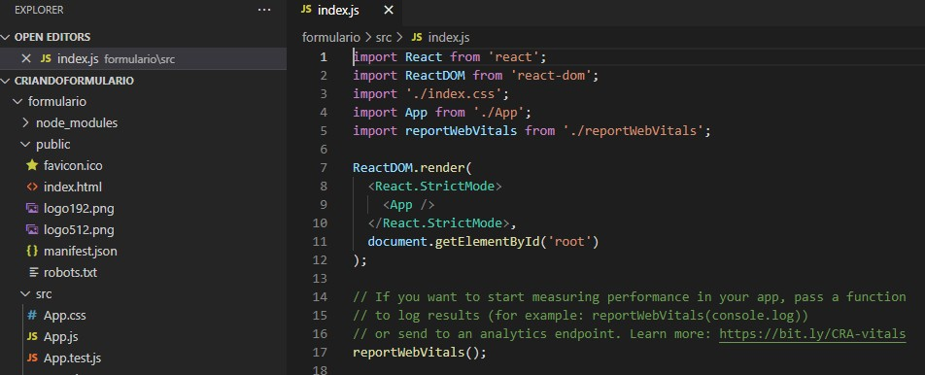
Estrutura – public: index.html
ReactDom – Para trabalhar com JSX
import App from ‘./App’; - Joga as informações do método ReactDOM.render
import ReactDOM, pois ele é responsável por transformar o JSX em HTML.
JSX: foi criada essa sintaxe para JS e o objetivo é de facilitar a utilização dos componentes dentro do React, mas o browser não consegue interpretar, então precisa do método ReactDOM.render, para converter em HTML, enviar para o browser, então o browser consegue interpretar e mostrar a informação.
JSX = JavaScript XML – Podemos resumir que é o HTML dentro do JS.
Professor Rafael Martins Ronqui

Slide 40
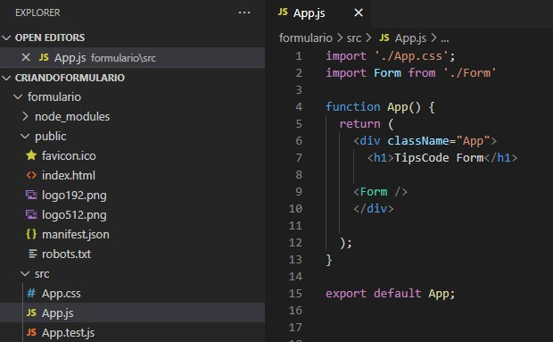
Estrutura – public: app.js
Responsável por criar e receber os dados para o arquivo .html para projetar no browser,
Utilizando a index.js para esse envio e recebimento dos dados.
Professor Rafael Martins Ronqui

Slide 41
Estrutura – EXPLICAÇÃO DE JSX
Exemplo da utilização do React sem o JSX e com o JSX:
Com a sintaxe pura do React, sem o JSX
CONST title = React.createElement(
"h1"
{ className: "paginaPrincipal" },
"Teste"
);
const title = <h1 className="paginaPrincipal">Teste</h1>
Com o JSX
Professor Rafael Martins Ronqui

Slide 42

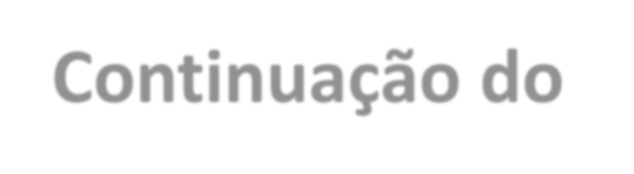


Fim - Continuação do React
Entendendo os arquivos do projeto
Professor Rafael Martins Ronqui

Slide 43

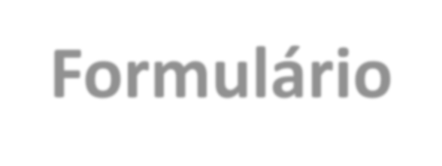

React – Formulário
Professor Rafael Martins Ronqui

Slide 44
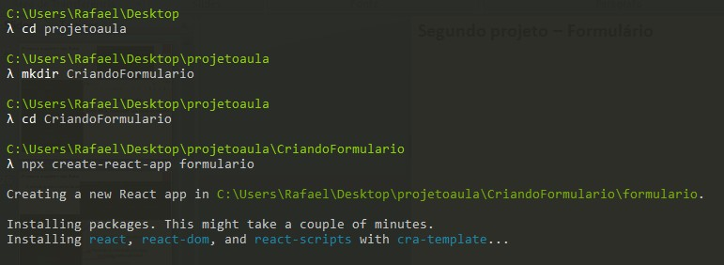

Segundo projeto – Formulário
https://www.youtube.com/watch?v=Ips1tTBNycY
Bibliotecas para formulários:
Formik (Mais recomendado)
Redux-forms
Unform
Professor Rafael Martins Ronqui

Slide 45

Segundo projeto – Formulário
Professor Rafael Martins Ronqui

Slide 46


Segundo projeto – Formulário
Preenchendo o campo e o valor aparece
abaixo em tempo real.
Professor Rafael Martins Ronqui

Slide 47
Segundo projeto – App.js
import './App.css';
import Form from './Form’;
function App() {
return (
<div className="App">
<h1>Criando um formulário</h1>
<Form />
</div>
);
}
export default App;
Professor Rafael Martins Ronqui

Slide 48
Segundo projeto – Form.js
//import { render } from 'React'
import React, { Component } from 'react’;
class Form extends Component { state = {
name: ''
}
handleSumit = (e) => { e.preventDefault()
let { name } = this.state name = name
console.log('funcionou', name)
}
handleInputChange = (e) => { this.setState({
name: e.target.value
})
}
render() {
const { name } = this.state return (
<section>
<form onSubmit={this.handleSumit}>
<label> nome:
<input onChange={this.handleInputChange} type='text' placeholder='Nome' />
</label>
<button type='submit'>Enviar</button>
</form>
<h3>{ name } </h3>
</section>
)
}
}
export default Form
Professor Rafael Martins Ronqui

Slide 49

Segundo projeto – Formulário
Professor Rafael Martins Ronqui

Slide 50





Fim - React – Formulário
Professor Rafael Martins Ronqui

Slide 51

Exercício
Criar o mesmo conteúdo desse projeto, após;
Criar o arquivo NovoConteudoDois.js
Inserir a tag <h3> com a frase:
- Exercício, retorno do texto em tela.
No arquivo App.js, na className “App”,
inserir a chamada do NovoConteudoDois.js, através da utilização da tag <NovoConteudoDois>, igual ao que foi
apresentado pelo professor, utilizando a tag <NovoConteudo>
Professor Rafael Martins Ronqui

Slide 52
FIM
Professor Rafael Martins Ronqui

